Slide 1
Гидросистема + Spaix
Комплексное решение
по оптимальному выбору насосов
it@truboprovod.ru
http://www.truboprovod.ru

Slide 2
Оптимальный выбор насосов. Экскурс в историю СССР
Подбор насоса – всегда одна из важных и типичных задач проектировщика
Еще в 70-90 годы прошлого века в СССР существовали программы для выбора насосов (и мы, и ЗАО АСПО распространяли подобные программы)
Мы даже оказывали услуги по расчету подрезки рабочих колес насосов для экономии энергии
Все это было в условиях устоявшейся и хорошо описанной номенклатуры выпускаемых насосов

Slide 3
Оптимальный выбор насосов. Современная ситуация
Оптимальный подбор насосов приобретает все большее значение в свете современных требований энергоэффективности
Новые технологии в области насосов
  «умные» насосы с автоматическим частотным регулированием
  Насосы с магнитным приводом
Большое число изготовителей насосов, быстро меняющаяся номенклатура выпускаемых насосов
Низкая квалификация проектировщиков по правильному выбору насосов
Отсутствие на Российском рынке общедоступного ПО для ведения баз данных насосов и их оптимального выбора!
Пора решать эту проблему!

Slide 4
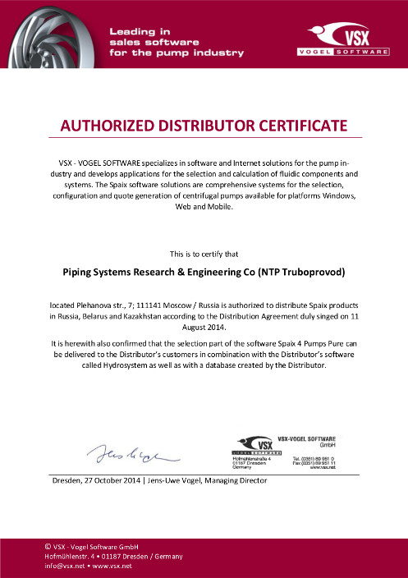
Оптимальный выбор насосов. Наше предложение.
Комплексное решение Гидросистема+Spaix 4 Pumps
  НТП Трубопровод заключило
  корпоративное и дистрибьюторское
  соглашения с VSX - VOGEL SOFTWARE
  Получило право продавать и
  распространять бесплатно в РФ,
  Белоруссии и Казахстане
  ПО Spaix на специальных условиях
  Решение для проектировщиков,
  изготовителей насосов и их дилеров

Slide 5


Оптимальный выбор насосов. Почему Spaix 4 Pumps ?
Ведущая европейская и одна из ведущих мировых систем ведения БД и оптимального выбора центробежных насосов
Разработчик (VSX - VOGEL SOFTWARE) - профессионал в области насосов, знающий и учитывающий последние мировые тенденции и достижения
Семейство ПО Spaix 4 Pumps имеет современную программную архитектуры и доступно на 3 платформах (Windows, Web и Mobile – iOS и Android)
Фирма понимает и учитывает Российскую специфику!

Slide 6
Оптимальный выбор насосов. Что мы предлагаем ?
Комплексное решение Гидросистема+Spaix 4 Pumps
  Базовое ПО для выбора насосов Spaix Pump Pure и БД насосов отечественных производителей в составе программы Гидросистема
  Интеграция (передача данных) между Гидросистемой и Spaix
    Гидросистема -> Spaix – данные по продукту и требования к насосам
    Spaix -> Гидросистема – данные по выбранным насосам (кривые) для полного поверочного расчета всего трубопровода
Гидросистема
Расчет
трубопровода
Данные для выбора
Spaix 4 Pumps
Выбор
насосов
Параметры насоса

Slide 7
Оптимальный выбор насосов. Что мы предлагаем ?
Комплексное решение Гидросистема+Spaix
  Платные услуги по созданию БД насосов с передачей БД и Spaix Pump Pure Заказчику для использования и распространения, распространение созданных БД с Гидросистемой
  Лицензирование ПО для ведения БД насосов, а также дополнительных платформ и модулей системы Spaix
  Услуги по оптимальному подбору насосов для проектных организаций

Slide 8
Что умеет Spaix 4 Pumps. БД насосов.
Удобные инструменты ввода и импорта данных
Определение иерархии классификаций по областям применения, с приписыванием изготовителей и серий насосов
Детальное описание параметров и условий применимости
Формулы для формирования обозначений в заказных документах
Детальное задание и показ всех характеристик (кривых) насоса для различных исполнений и вариантов насоса (по скорости вращения, ротору, диаметру колеса…). Включая:
  Рабочую область
  Точку максимального к.п.д.
  Генерацию изолиний равного к.п.д.
Возможность и способ дополнительной оптимизации (подрезка колеса, управление по частоте, поворот лопаток, дросселирование и т.д.)
Тип и характеристики контроллера (для управления насосом)
Данные по комплектующим электродвигателям и их характеристикам
Данные по другим комплектующим (материалы, уплотнения вала, фундаментная плита, муфта и пр.)
Чертежи, габаритные размеры
И огромное количество других разнообразных настроек и возможностей!!!

Slide 9
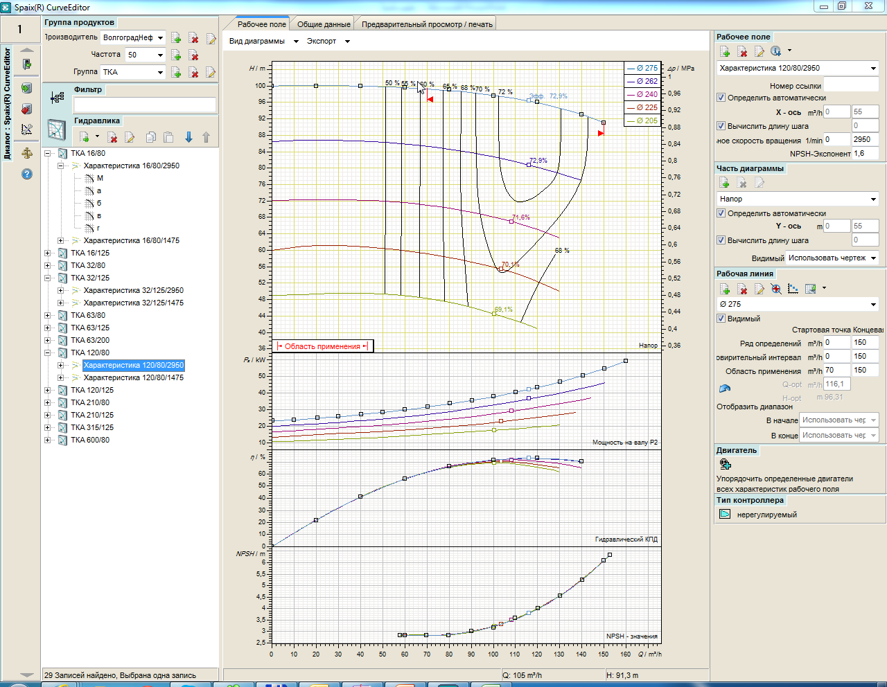
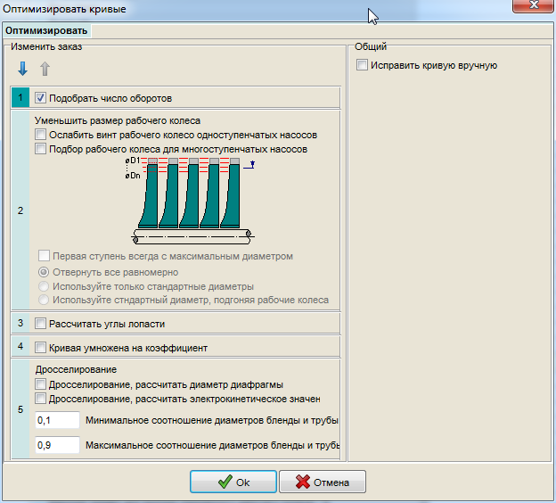
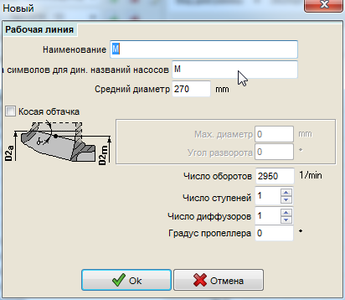
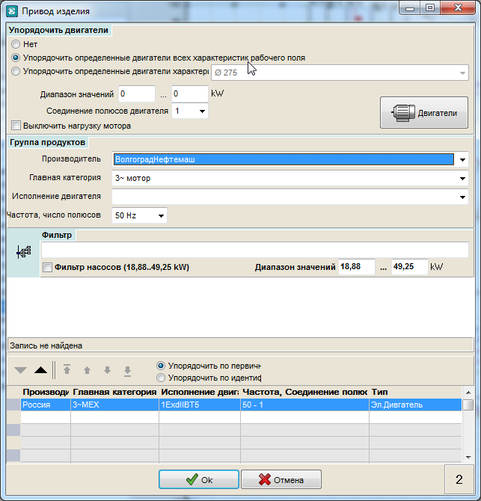
Что умеет Spaix. БД насосов.

Slide 10
Что умеет Spaix 4 Pumps Pure. Выбор насосов.
Ручной и (полу-)автоматический выбор насосов и исполнений, с показом всех характеристик и диаграмм
  По одной или нескольким рабочим точкам
Автоматический пересчет по вязкости
Поддержка различных способов оптимизации
  Подрезка рабочего колеса (в том числе для многоступенчатых насосов)
  Регулирование скорости вращения (преобразователь частоты)
  Угол поворота лопаток (для осевых насосов)
Подбор электродвигателей
Вывод итоговых документов (опросных листов)

Slide 11
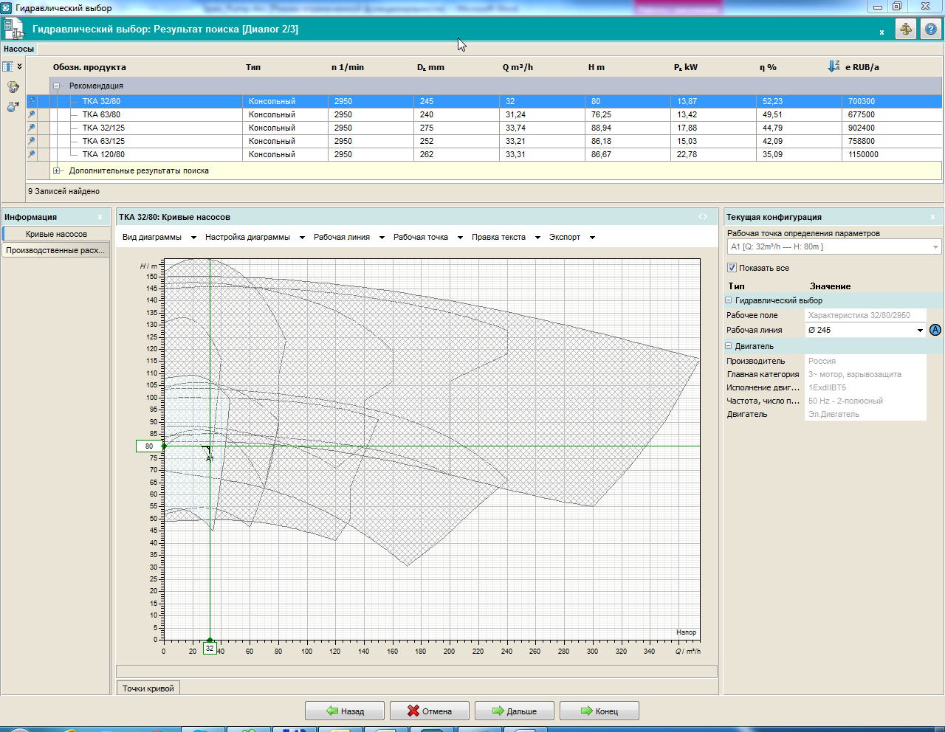
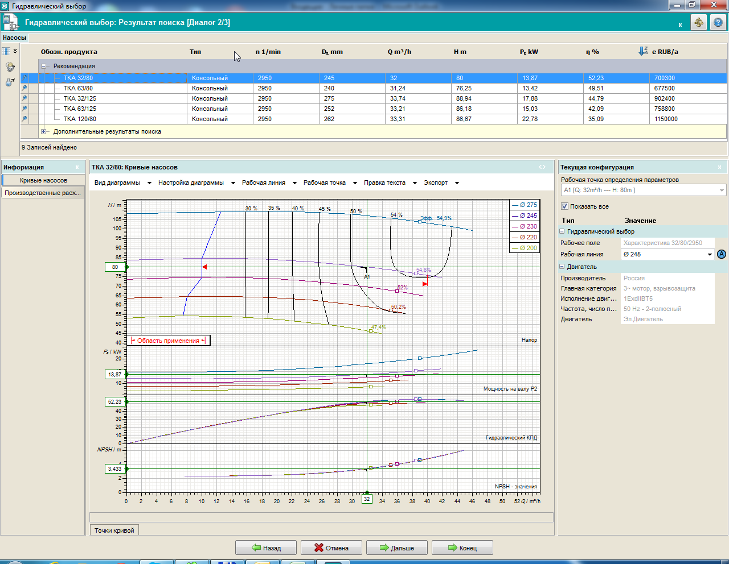
Что умеет Spaix 4 Pumps Pure. Выбор насосов.

Slide 12
Оптимальный выбор насосов. Текущее состояние.
БД Российских насосов
  Заканчивается создание 1-й версии БД насосов Волгограднефтемаш (нефтяные насосы НК, НКВ, НТ, ТКА, ТКАм)
  Идут переговоры о сотрудничестве с «Группой ГМС» (используют Spaix 3, есть БД водяных насосов – Д, К, 1К, 2К, КМ, ЭЦВ, ЦН, ЦНС, СМ и др.)
  Установлены контакты с рядом других отечественных производителей насосов (ЭНА и др.)
Локализация
  Уже есть русский интерфейс программы выбора насосов. «Шлифуем» его
  Планируется перевод пользовательской документации
Интеграция с Гидросистемой
  Начало работ по интеграции в этом году (нужные модули лицензированы)

Slide 13
Оптимальный выбор насосов. Планы вывода на рынок.
Комплексное решение Гидросистема+Spaix 4 Pumps
  Поставки Spaix 4 Pumps Pure в составе Гидросистемы планируется начать в начале 2015 года. Все пользователи с активной поддержкой получат Spaix 4 Pump Pure c первыми БД насосов.
  Дальнейшее пополнение БД – на коммерческой основе

